Slide 1
Тема:
«[ Ю ] авазы,
Ю, ю хәрефләре »

Slide 2
Максат:
Укучыларны баш hәм юл Ю, ю хәрефләрен язарга өйрәту; укучыларны ю хәрефенең икешәр авазга билге булып йөрүен аңлату, сузык һәм тартык авазлар турындагы белемнәрен тирәнәйтү; калын һәм нечкә сузыкларны, яңгырау һәм саңгырау тартыкларны сөйләмдә, язуда таный, аера белергә өйрәтү.

Slide 3
Авазлар
сузык авазлар тартык авазлар
А О У Ы И Э Т М П Р Ш
Я Ю Е Ё Н Л Д
ө ә ү К Б Г

Slide 4
Тартык авазлар
яңгырау тартыклар саңгырау тартыклар
Б - П
В - Ф
Г - К
Д - Т
Ж - Ш
З - С
Н М Л Р Й Х Ц Ч Щ
ң h Җ

Slide 5
Калын һәм нечкә сузыклар
А | У | Ы | О | ЫЙ
ә | ү | Э -Е | ө | И

Slide 6
Кушылмалар уку
на ту гы то рэ
нә тү ге тө ри
ша лу шы до тэ
шә лү ше дө ти
ла бу мы бо гэ
лә бү ме бө ги
ра су зы ко пэ
рә сү зе кө пи

Slide 7
Кушылмалар уку
ню ля бя
сю ря бю
тю кя зя
дю мя зю

Slide 8
Сүзләр уку
юл
аю
кыю
Каюм
юлдаш

Slide 9
Икешәр аваз белдергән хәрефләр
Е [йэ]
Ё [йо]
Ю [йу] [йү]
Я [йа] [йә]

Slide 10
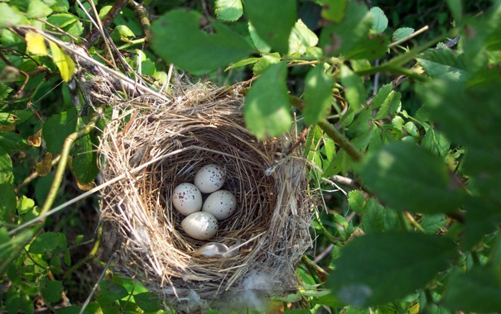
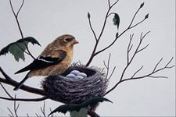
оя

Slide 11
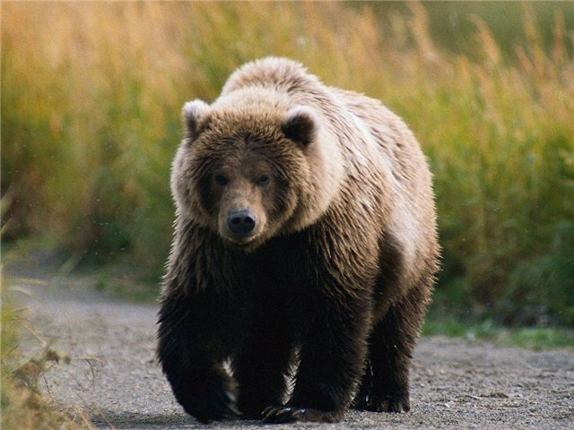
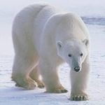
аю

Slide 12

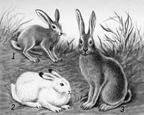
куян

Slide 13
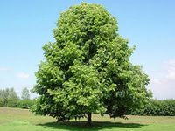
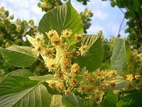
юкэ

Slide 14

Шигырь уку
Юныс юына суда.
Мунчала, сабын – кулда.
Юа-юа юылган –
Сабын суда юк булган.

Slide 15
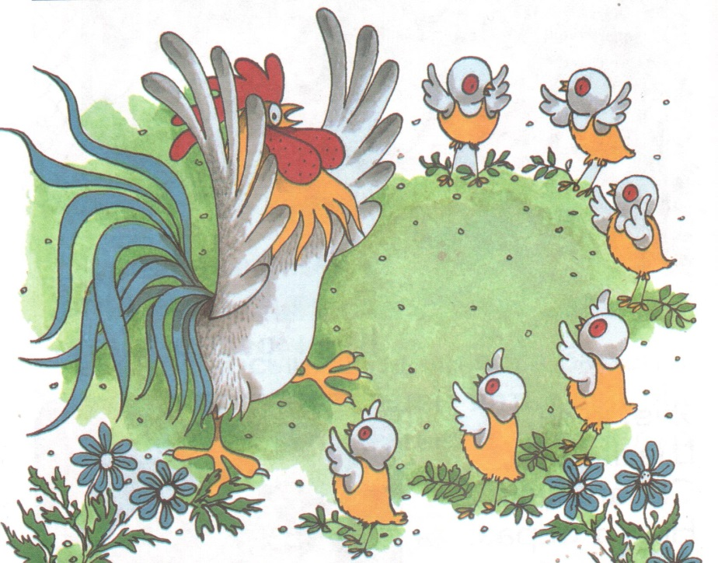
ФиЗкУлЬтМиНуТ
Нәни чебиләр бары да
Сары майка кигәннәр.
Зарядка ясарга диеп,
Бер урынга килгәннәр.

Slide 16
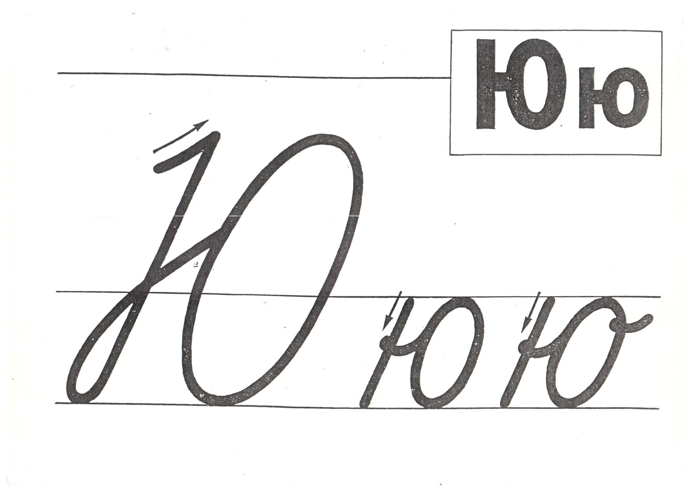
Дэфтэргэ язу

Slide 17




